Slide 1
OPTIMALIZUJEME REGIONÁLNÍ
HROMADNOU
DOPRAVU
Transit-tech digital franchise

Slide 2
4,7 milionu lidí v ČR
má špatnou dostupnost VHD
20 min. na zastávku
Min. 2 přestupy
1 spoj za hodinu a 45-60min. přes okolní obce
Notes:
4,7 milionu lidí žije ve vesnicích a menších městech do 20tis. obyvatel, kteří mají špatnou dostupnost k MHD a řeší tyhle problémy:
Lidé, ale potřebují lepší dopravu - rychlou, komfortní, dostupnou -, která se přizpůsobí.

Slide 3
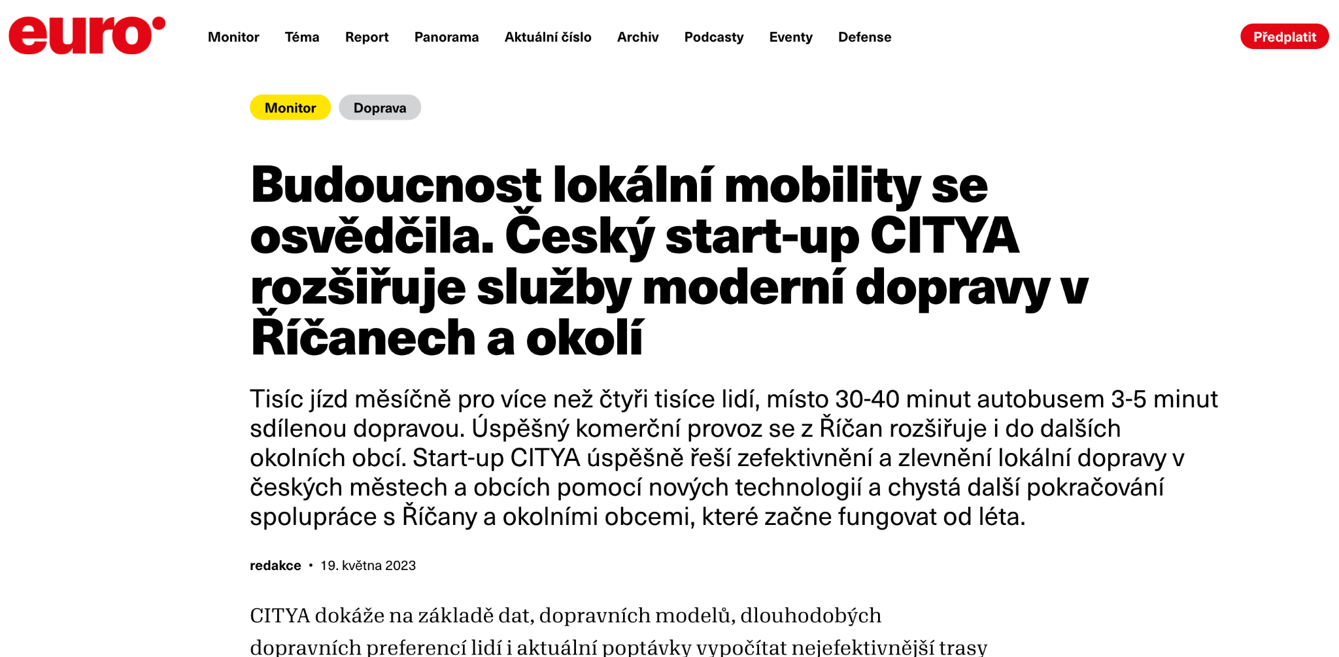
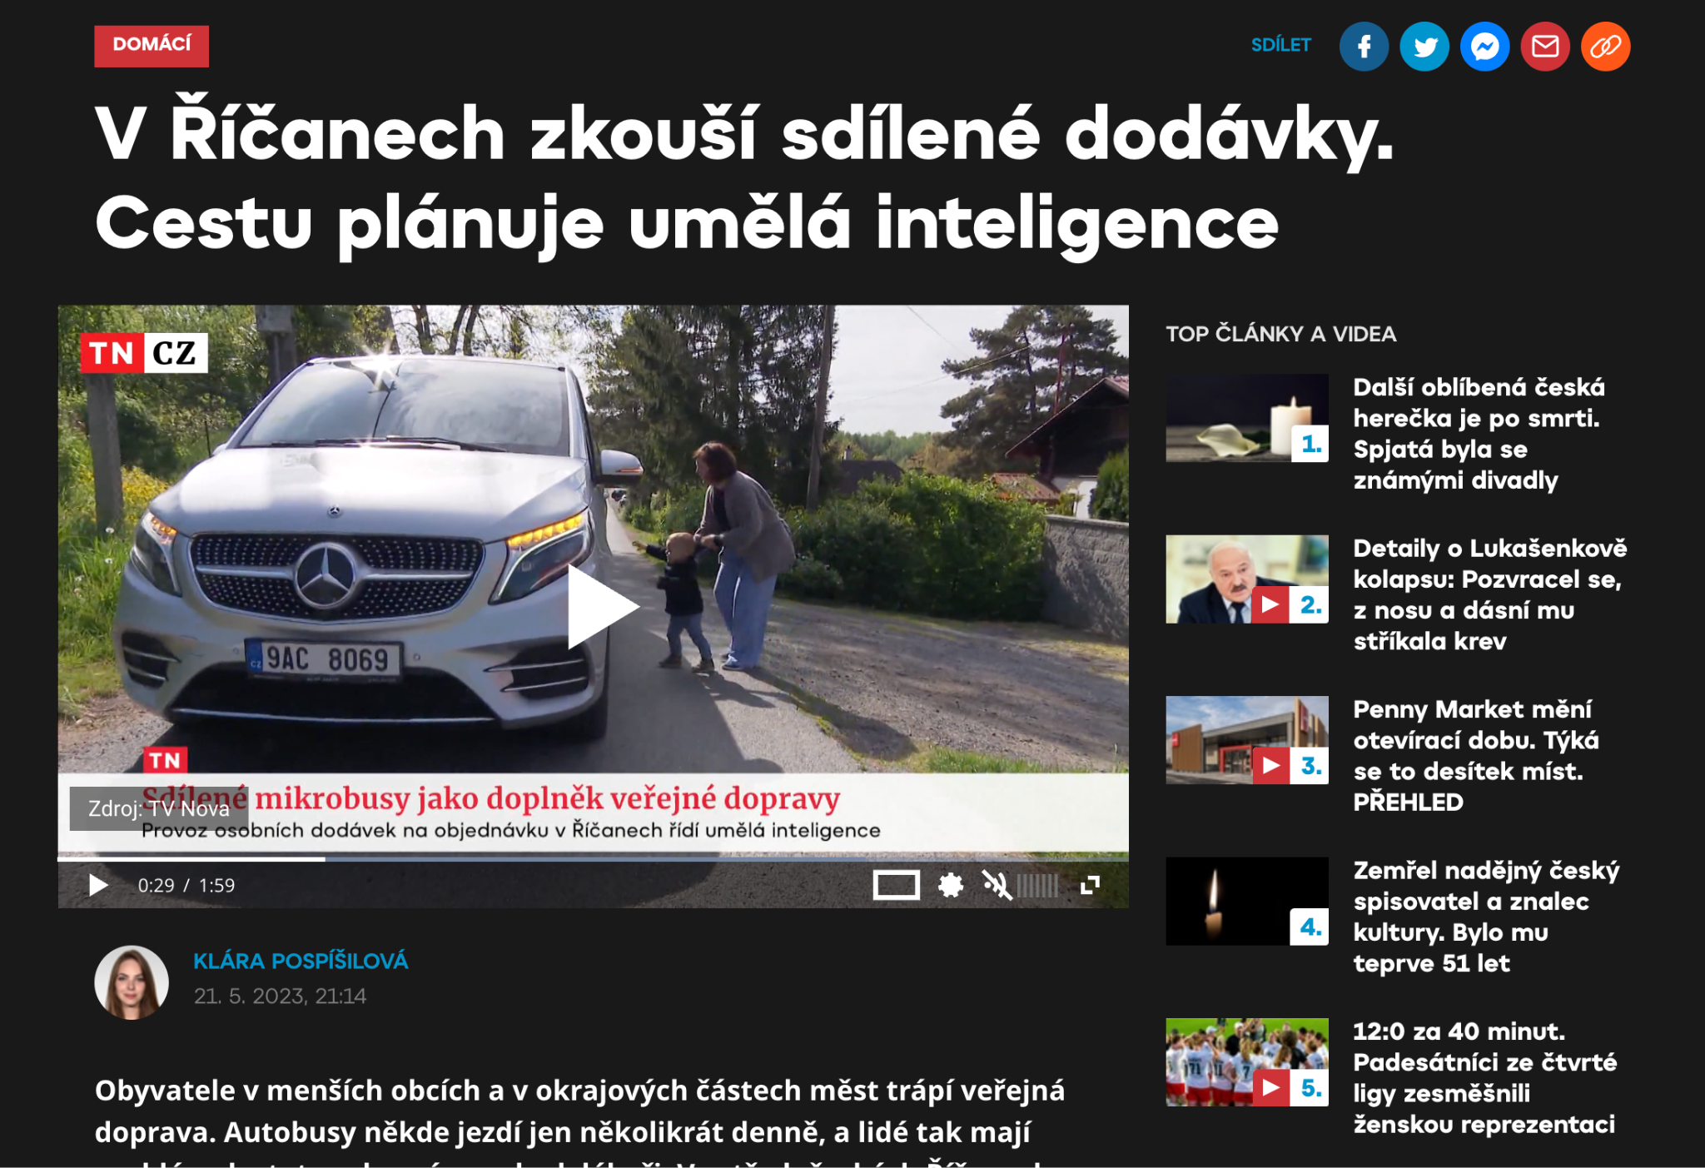
Notes:
4,7 milionu lidí žije ve vesnicích a menších městech do 20tis. obyvatel, kteří mají špatnou dostupnost k MHD a řeší tyhle problémy:
Lidé, ale potřebují lepší dopravu - rychlou, komfortní, dostupnou -, která se přizpůsobí.

Slide 4
Systémový problém operátorů
POPULISTICKÉ JÍZDNÉ
Cena jízdného neroste, kvalita klesá, cestujících ubývá.
ŠPATNÉ PLÁNOVÁNÍ
Absence technologií
a práce s daty.
Snaha 1 linkou obsloužit více.
Příjmy se snižují Náklady zvyšují
ZDRAŽUJÍCÍ SE NÁKLADY
Zdroje zdražují - MHD, řidiči,
vozidla, ops.
Tlak měst na lepší obslužnost.
PLÝTVÁNÍ VÝKONY
Nedostatek řidičů, linek, autobusů. Nedostatečný tlak na dopravce chovat se efektivně.
Nekompetentní lidé a strach z rozhodnutí.
VÍCE PŘESTUPŮ A REDUKCE LINEK
Úsporné opatření ještě zhoršuje
situaci a odrazuje cestující.

Slide 5
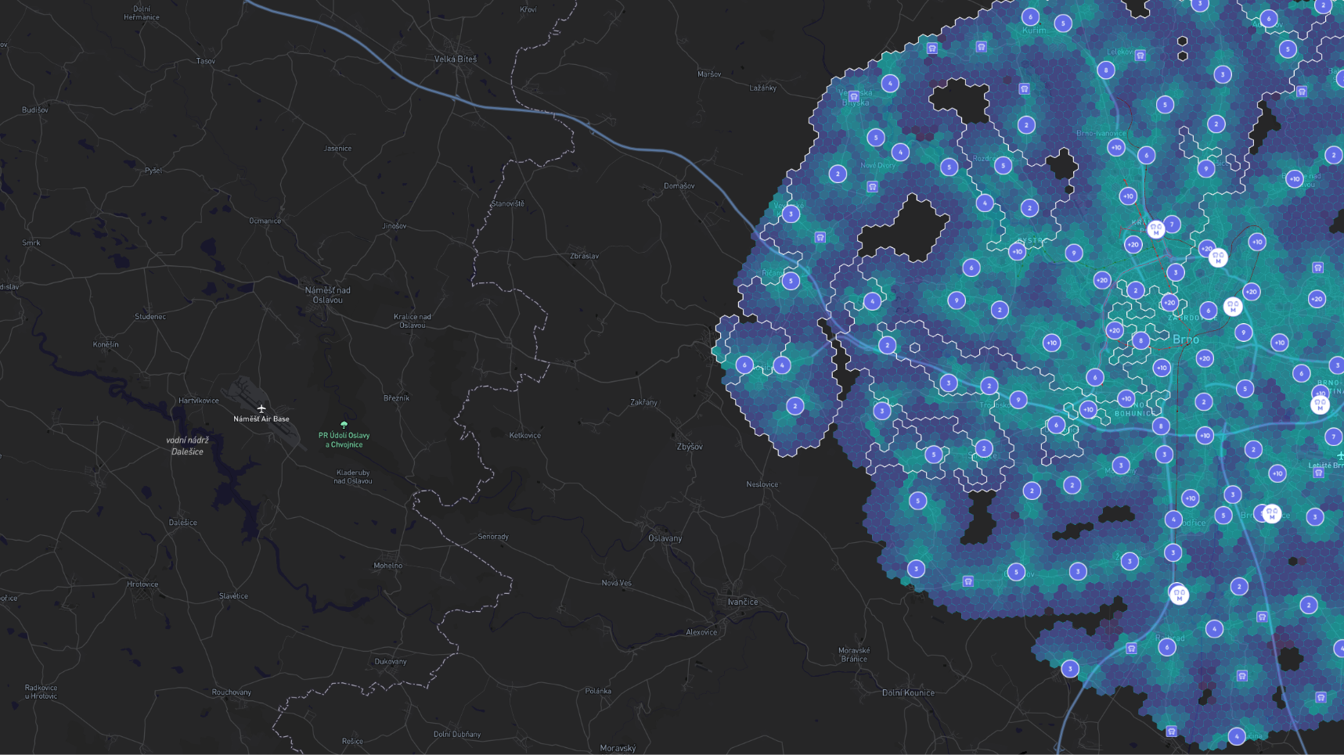
Neúspěšná města
zakazují auta
Úspěšným nabízíme
lepší alternativu
Rychlost, přesnost, komfort, dostatek míst k sezení, ochotní řidiči, kteří se usmějí a počkají
Notes:
Města chtějí auta bez aut - obyvatelé dostat se tam kam chtějí, kdy chtějí a jak chtějí - o tom je mobilita, nesmí být ale na úkor ostatních
Představte si život na předměstí, kde můžete jet tam kam chcete, kdy chcete, babička na nákup, mámy s kočárky a do města dopravou, která se Vám přizpůosbí.

Slide 6
Inovace
Nejen technologická

Slide 7
Operativní Veřejná Hromadná Doprava

Slide 8
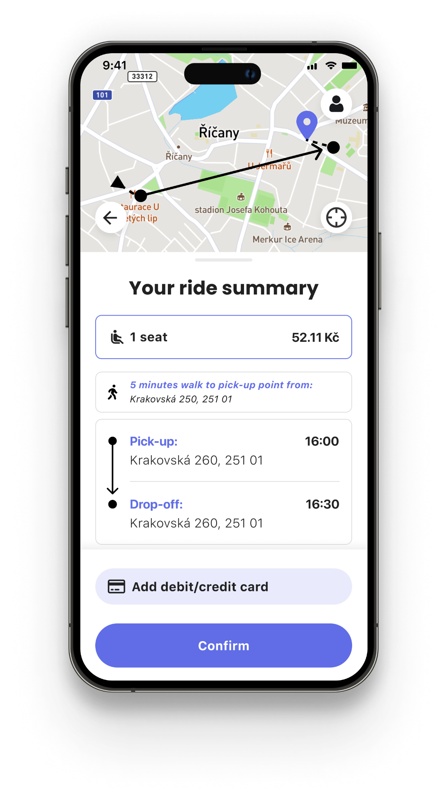
Komfort auta,
efektivita MHD
V různé časy plníme různé úkoly
Vždy optimální trasa
jen tam kdy a kde je potřeba
dynamicky reaguje na poptávku a objednávky
Nízké provozní náklady
Komfort pro obyvatele a cestující
virtuální zastávky do 70m
rezervované sedadlo
POI do 15min. v regionu
předobjednávky s garancí vyzvednutí a dojetí
minimální zpoždění real-time routingu

Slide 9
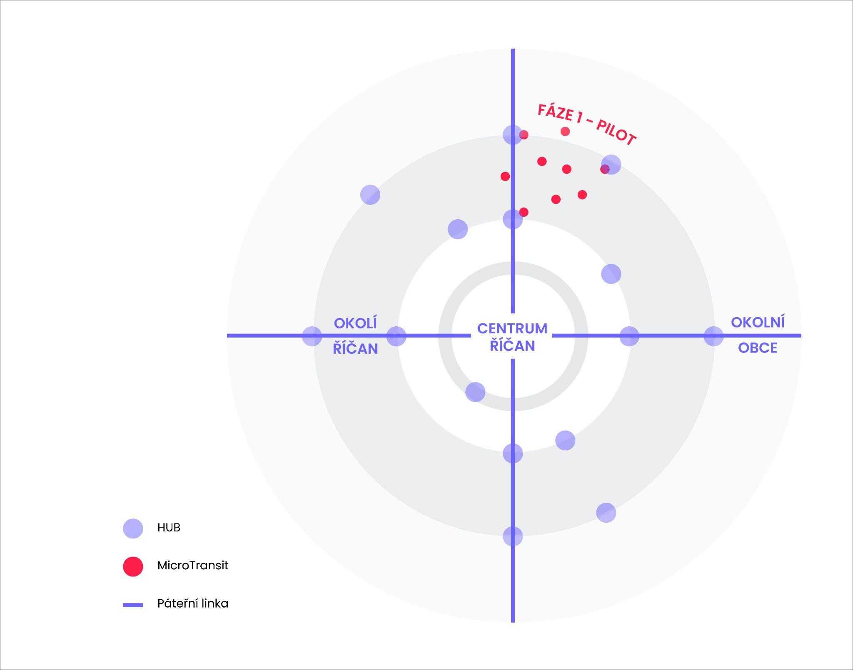
1. fáze pilo
50 km2 region
1 vozidlo
Virtuální zastávky do 70m
Do 15 min v rámci HUB / POI
MaaS integrace
KRAJSKÉ MĚSTO

Slide 10
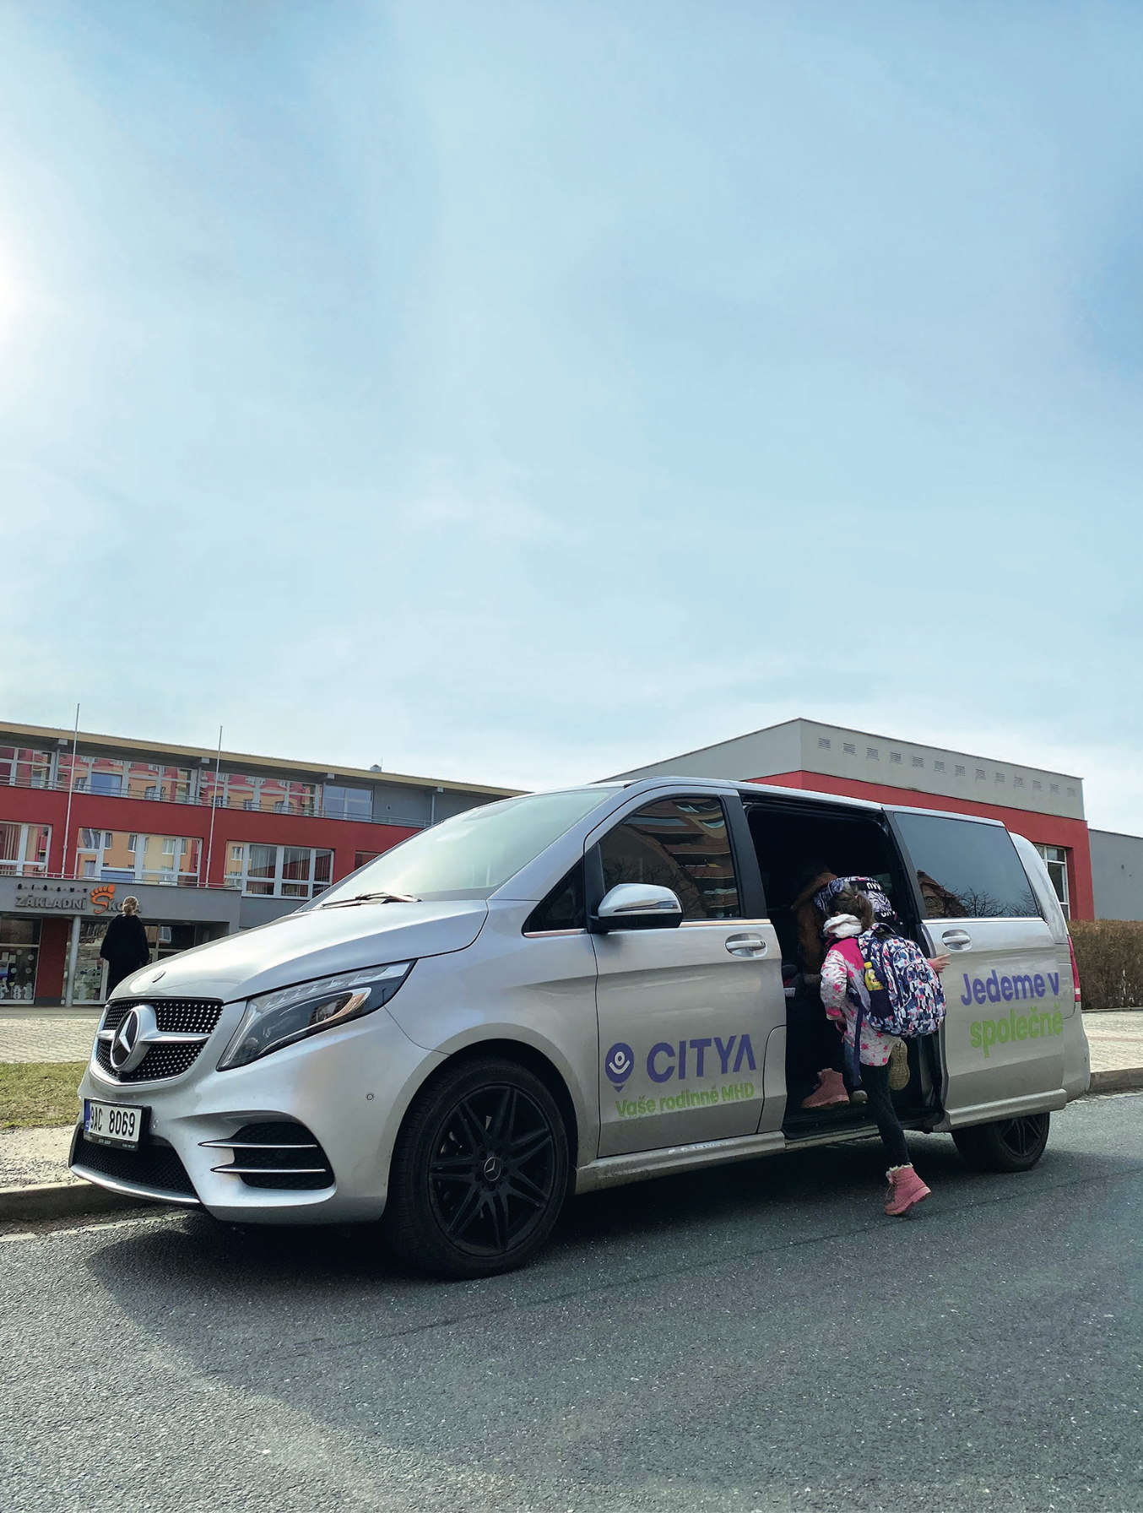
“Odvezeme děti na kroužky, tátu do práce
a
všechny na oběd k babičce”
Vaše rodinná MHD

Slide 11
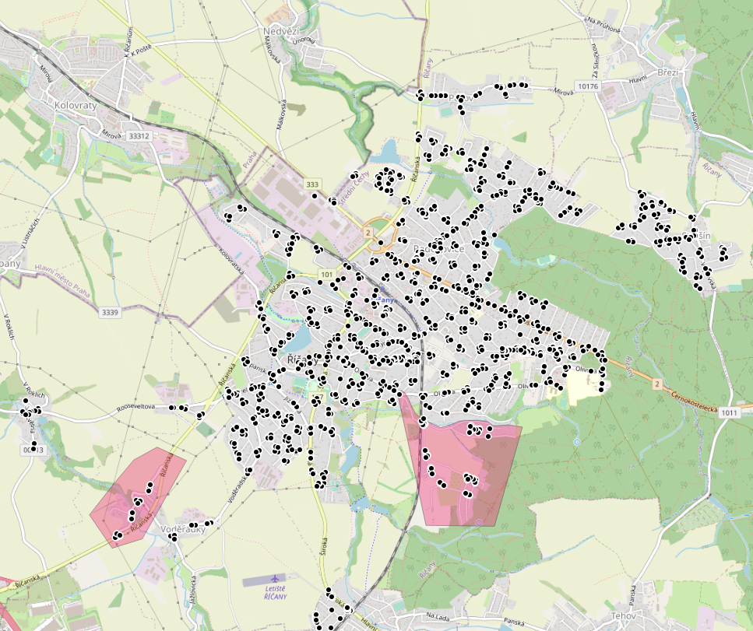

Slide 12
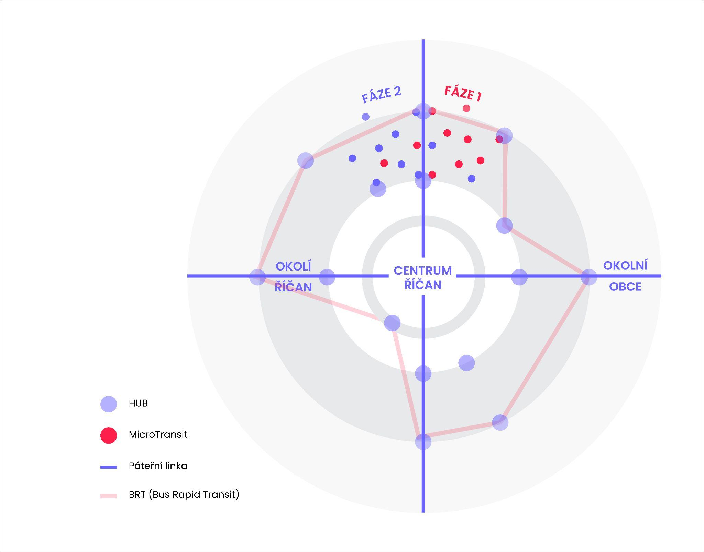
2. fáze
Sdružování obcí
Optimalizace fixních linek
Přidružené služby v platformě (senior / handicap / kids / post)
KRAJSKÉ MĚSTO

Slide 13
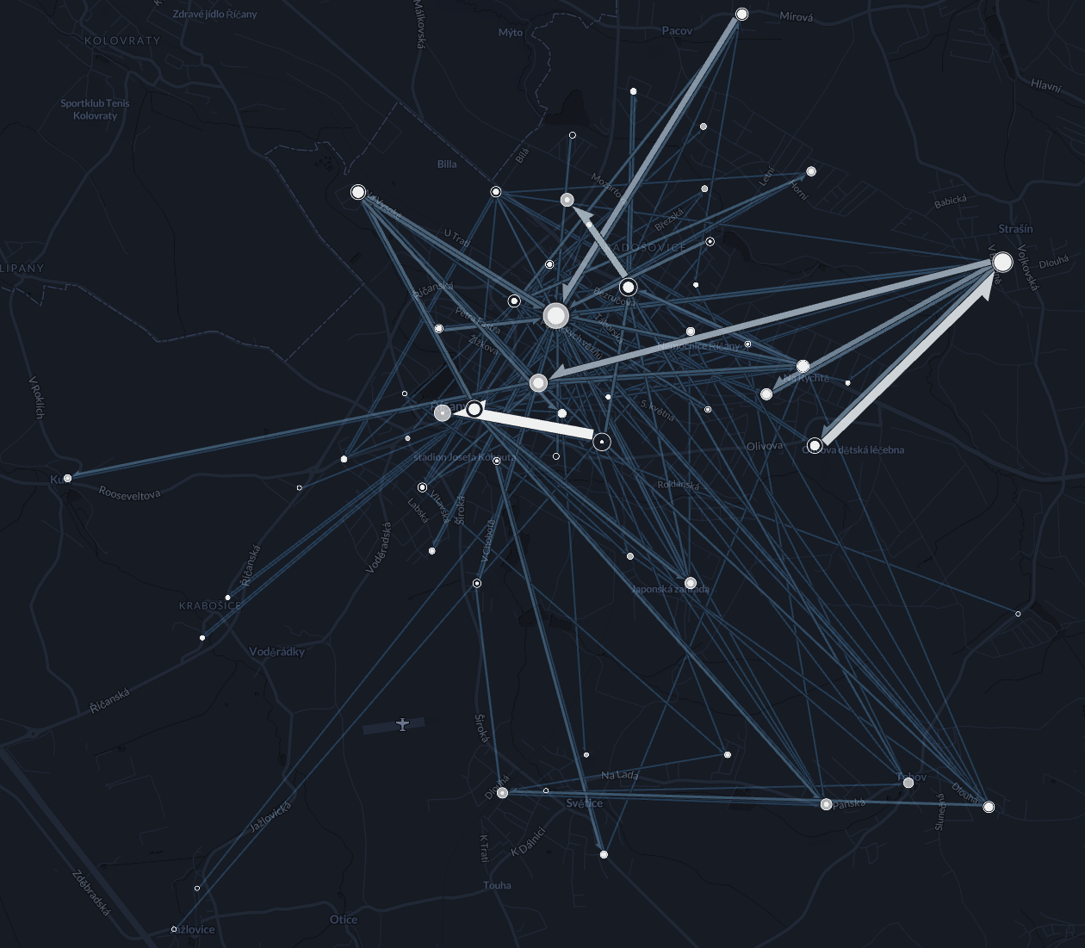
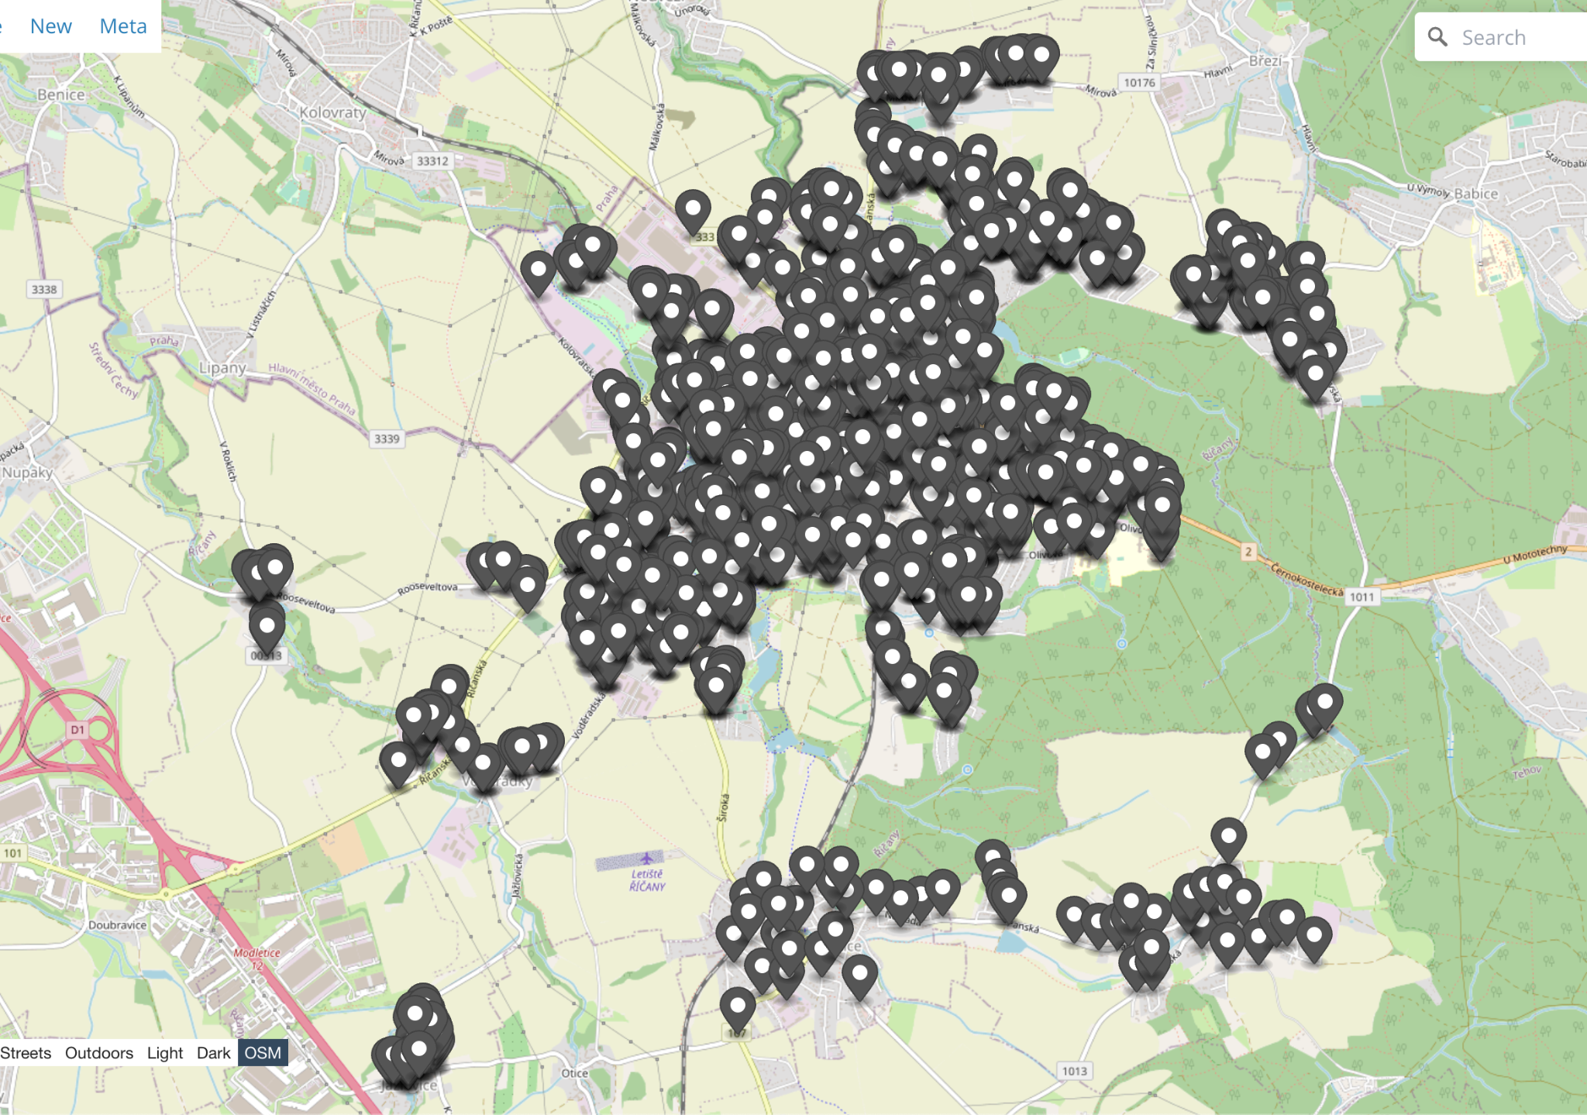
Tehov, Světice, Babice, Mukařov, Tehovec, Svojetice…

Slide 14
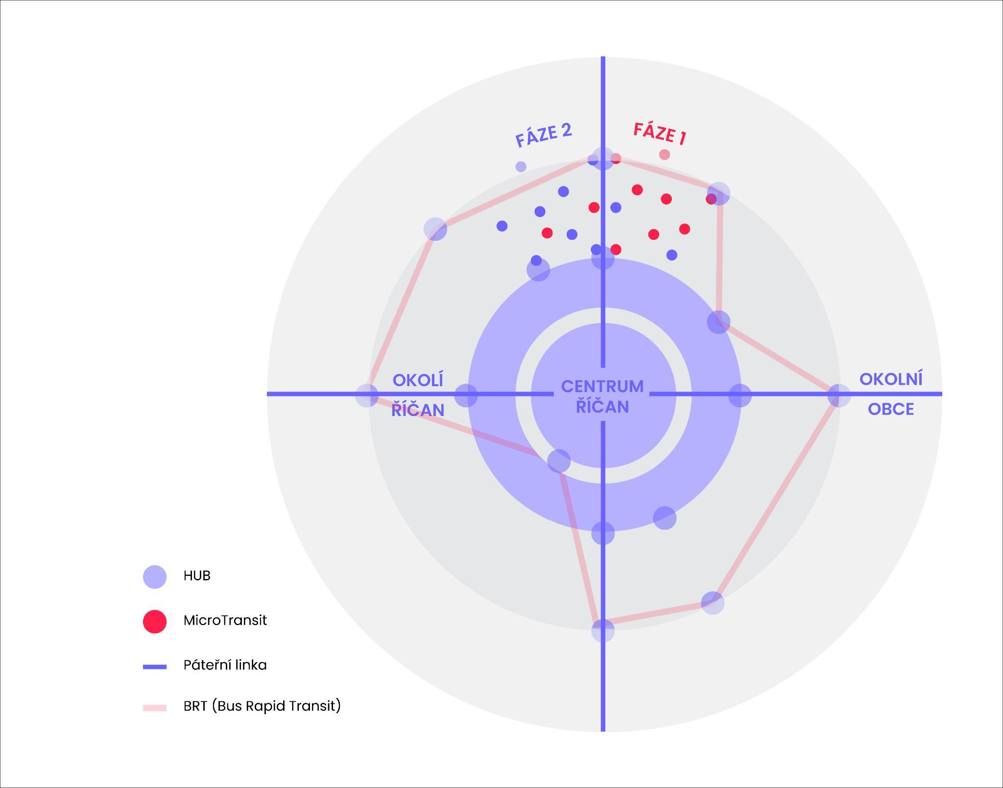
3. fáze škálování
Přidružené regiony obsluhuje tangenicální páteřní linka
Kompletní změna logiky chování v dopravě
Odlehčení IAD a dostředných linek
KRAJSKÉ MĚSTO

Slide 15
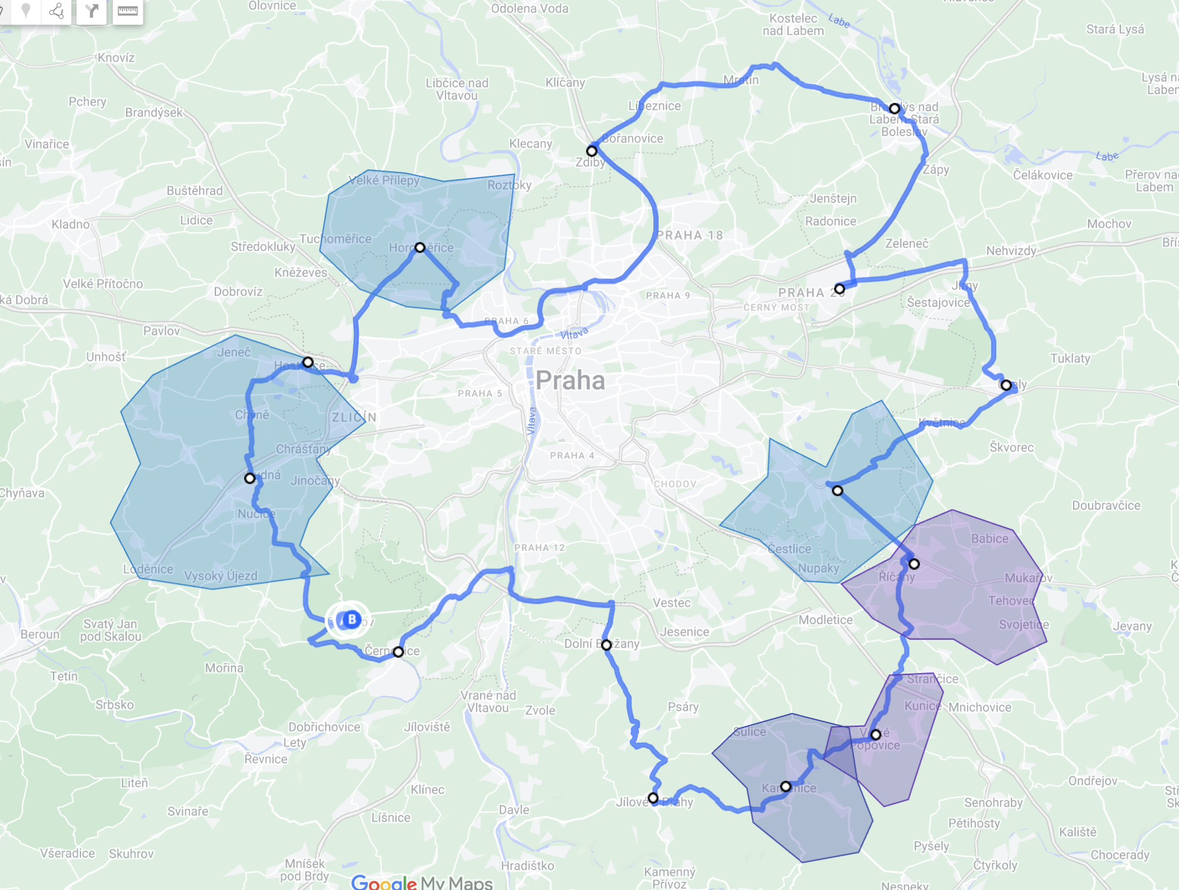
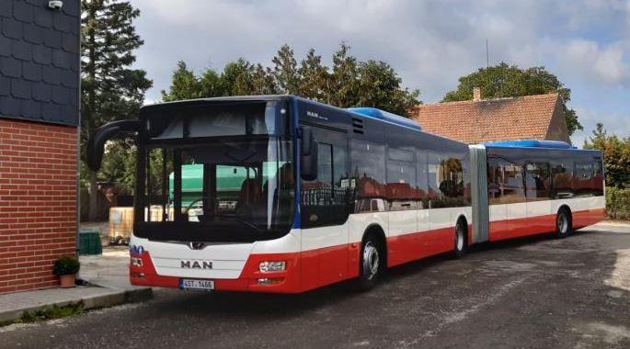
DRT 2 BRT

Slide 16
DRT je 5x levnější než VHD
“Za stovky milionů jezdí autobusy, kterých je v malých obcích málo a přesto většinou jezdí prázdné. MHD slouží všem a nikomu.”
Ing. Arch. David Hlouch, starosta obce Tehov

Slide 17
TECHNOLOGIE

Slide 18
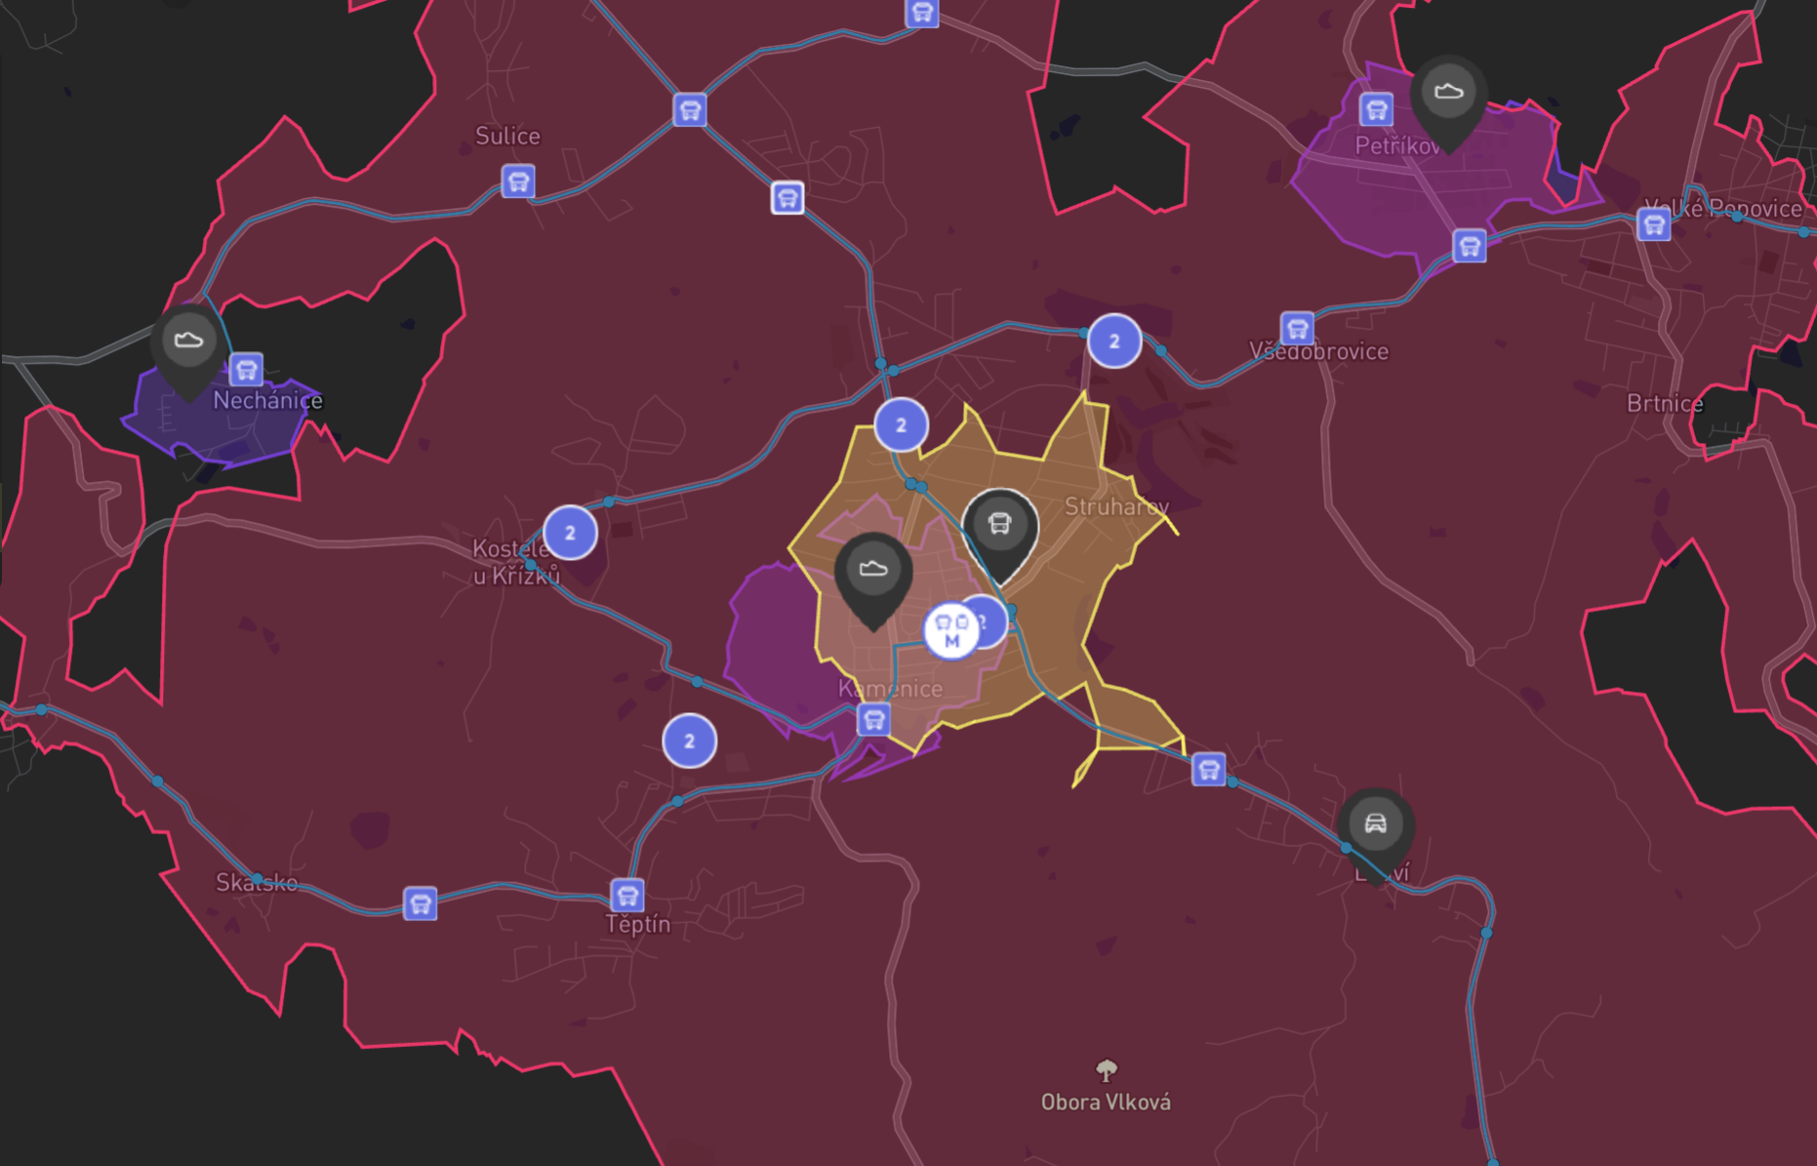
Data Transit Planning
Behaviorální aspekt - Důležitost a deficit potřeb obyvatel z pohledu mobility
Mobilita z hlediska urbanismu - POI's,
Koncepce rozvoje
Řešení pro slabá místa dopravní obslužnosti
Optimalizace stávající VHD
Simulace dopadů
Podklad pro spuštění operativní MHD (CITYA)
Dopravní plánování

Slide 19
Jak začít?
1. Datová analýza Komplexní vhled do mobility regionu - MHD, vlaky, auta, zastávky, speciální potřeby obyvatel, POI
2. Simulace a optimalizace Simulace experimentů, komfortu, ceny a dopadu provozu před spuštěním
3. Spuštění a supervize
Spuštění a integrace do fyzické a digitální infrastruktury obce.
Inkrementální optimalizace v reálném čase.
4. Re-optimalizace a škálování
Optimalizace nastavení služby a reakce na změny zvyků obyvatel. Integrace do IDS (BRT).

Slide 20
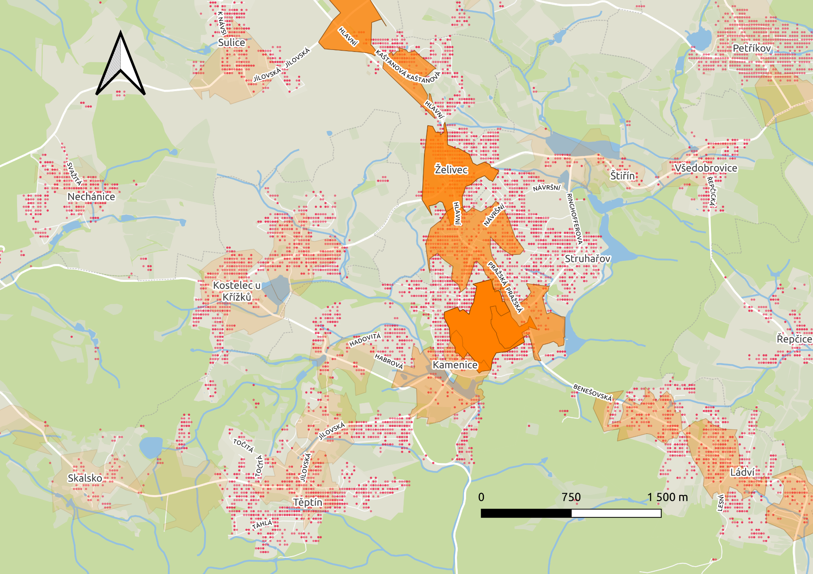
Isochron map
Číslo popisné
Vysoká frekvence MHD
Střední frekvence MHD
Nízká frekvence MHD

Slide 21
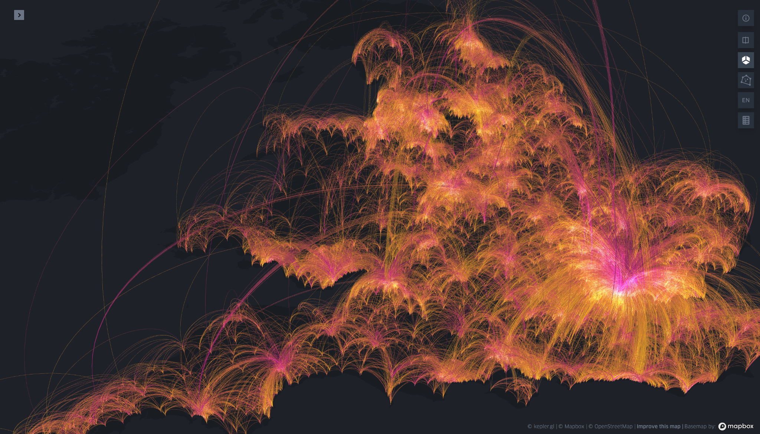
Proč?
Vyvíjet pokročilé a v budoucnu odolné dopravní strategie a řešení
Dopravní analýzy a prognózy vedoucí ke kvalifikovanému rozhodnutí na základě dat
Plánovat služby veřejné dopravy v reálném čase a pružně reagovat na měnící se potřeby
Identifikovat způsoby implementace a podpory infrastruktury pro aktivní mobilitu obyvatel
Nastavit rámec pro adaptaci na nové módy, sdílená kola, autonomní vozidla, energetická infrastruktura, apod.

Slide 22
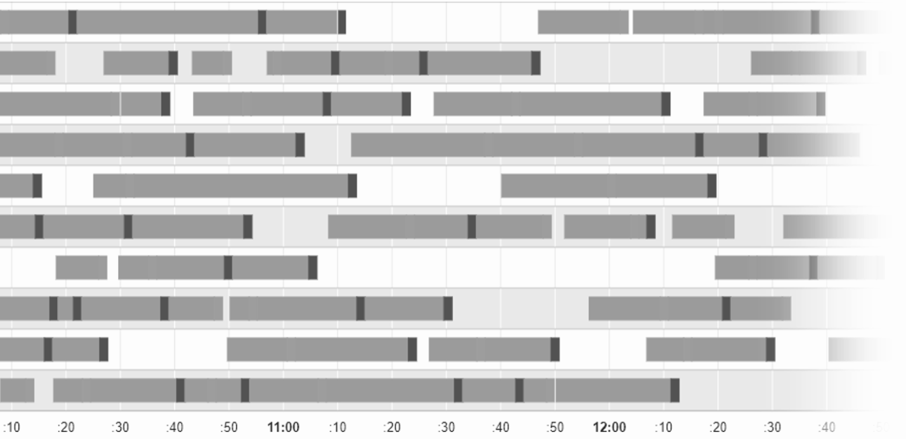
AI Allocation engine
Dynamická optimalizace poptávky
a kapacit
Inteligentní routing a real-time optimalizace tras
Maximální využití nejbližších
a optimálních kapacit v rámci trasy
Real traffic data a reakce na nenadálé externality
5. generace CITYA Allocatoru v produkci

Slide 23
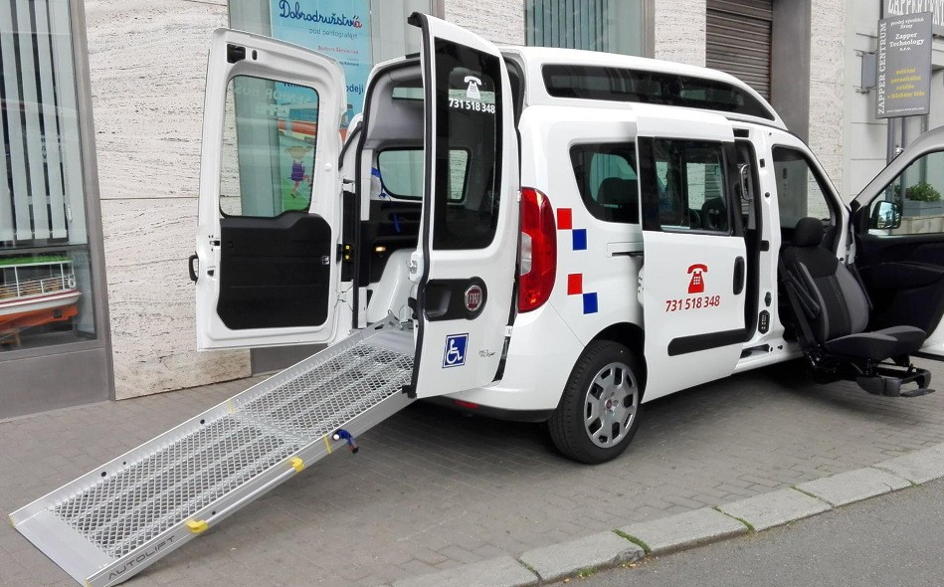
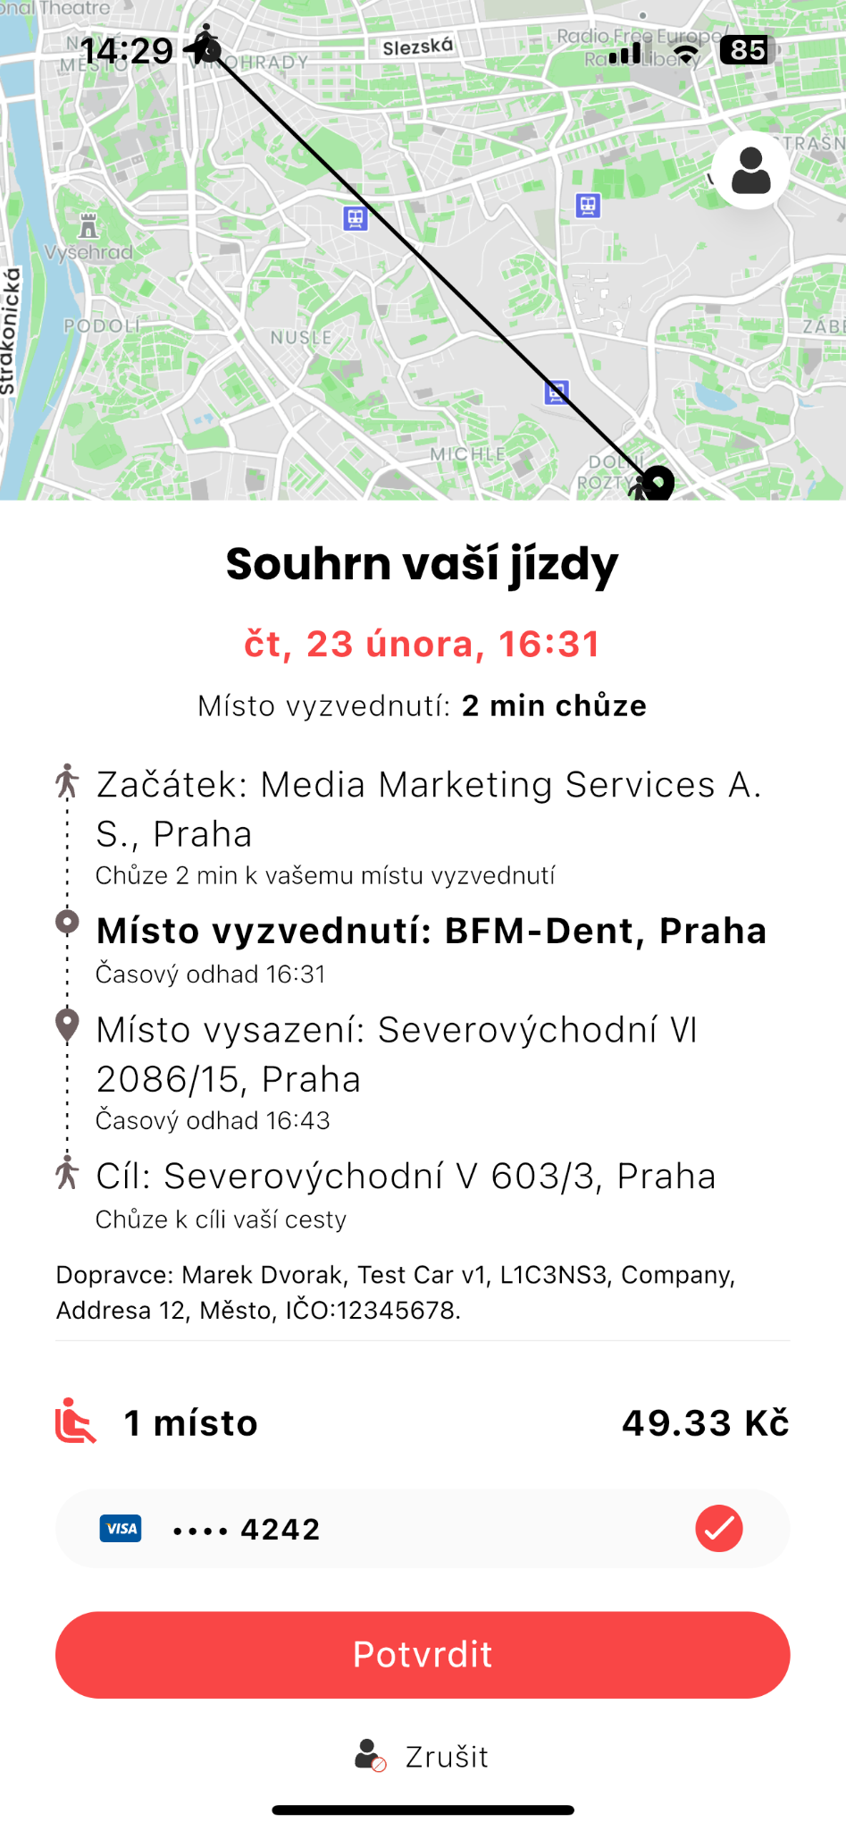
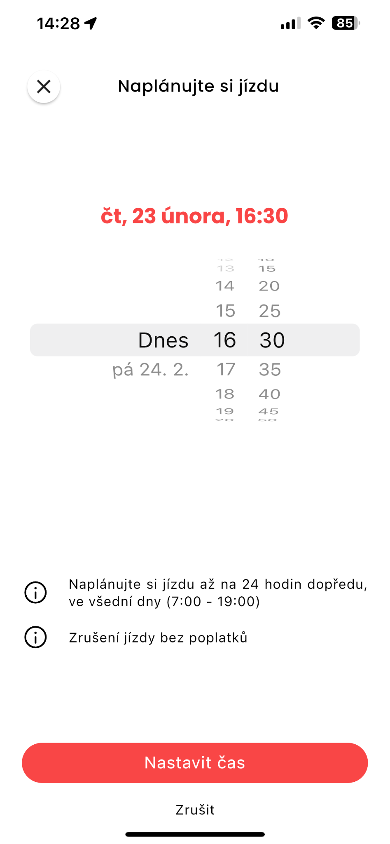
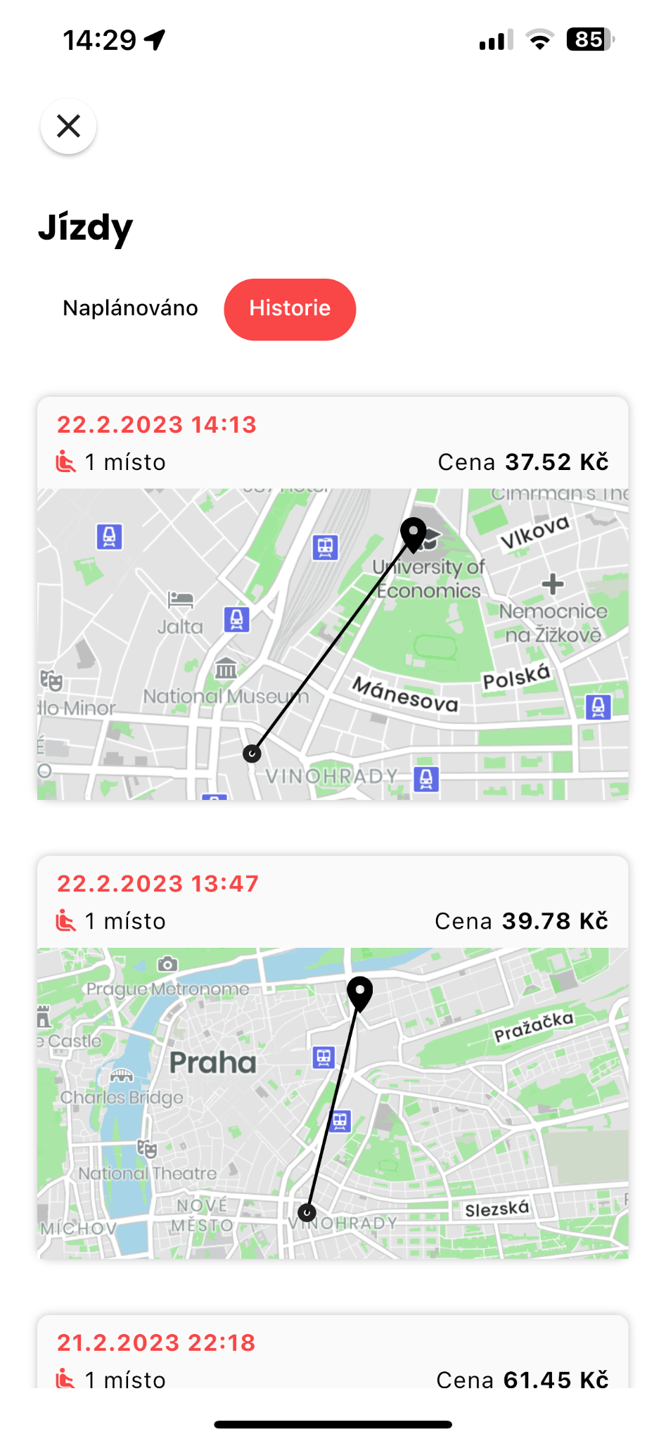
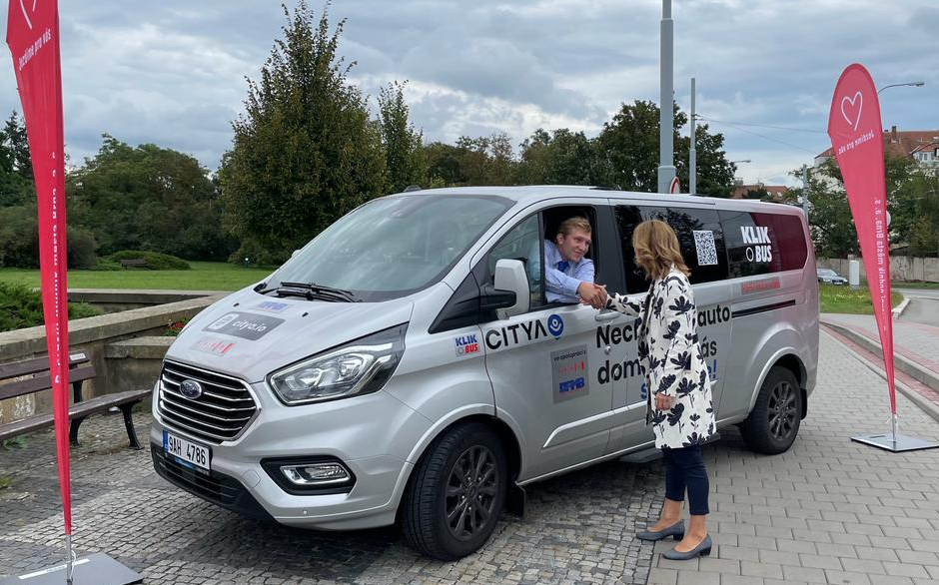
SaaS Platforma
OTACAR
Notes:
Aby to bylomožné,
stojí za tím velmi složitý AI alokátor a route planner, predikuje poptávku i kapacitu
v reálném čase neustále přepočítává neoptimálnější kombinace v rámci regionu a dostupných kapacit.
Tak aby uspokojil co nejvíce lidí, kteří cestují v podobném čase, podobným směrem.

Slide 24
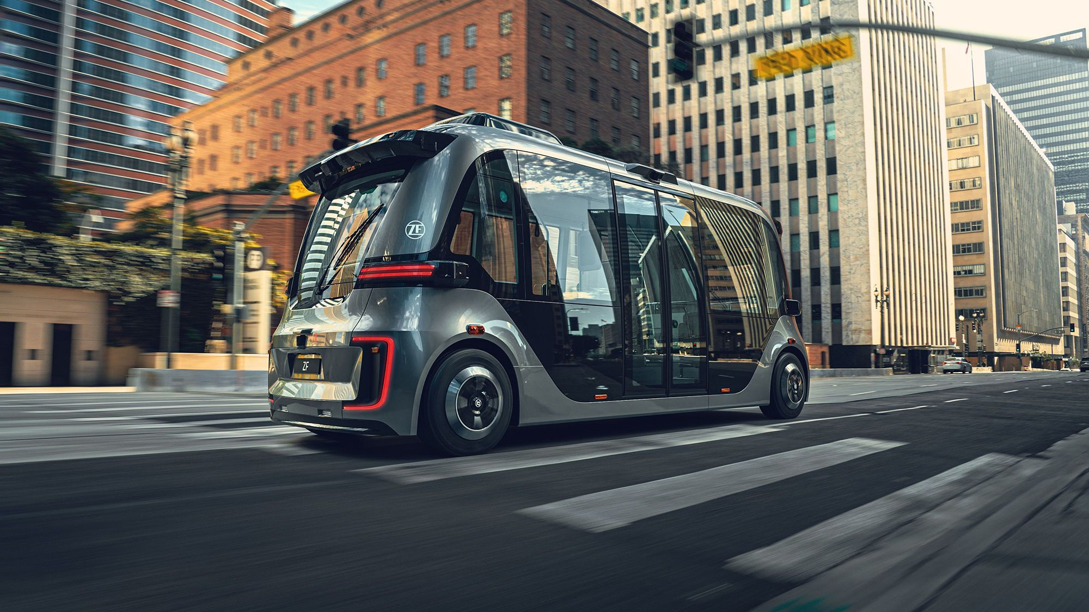

Slide 25
Reference

Slide 26
NECHTE AUTO DOMA
alespoň jedno
Dominik
Janík CEO, Founder
dominik@citya.io
LinkedIn/dominik-janik
Kvalitní veřejná doprava dostupná pro města i obce.
Notes:
Dominik jsem tady s kolegou Ondrou M.
společně řešíme problémy s dopravou obcím a městům
Pomocí AI řešíme každodenní problémy paní s autistickým synem při cestování z malé obce Strašín do města Říčany.

